Slide 1
PODORYS
WC
0,8m
1,5m
KUPELKA
1,7m

Slide 2
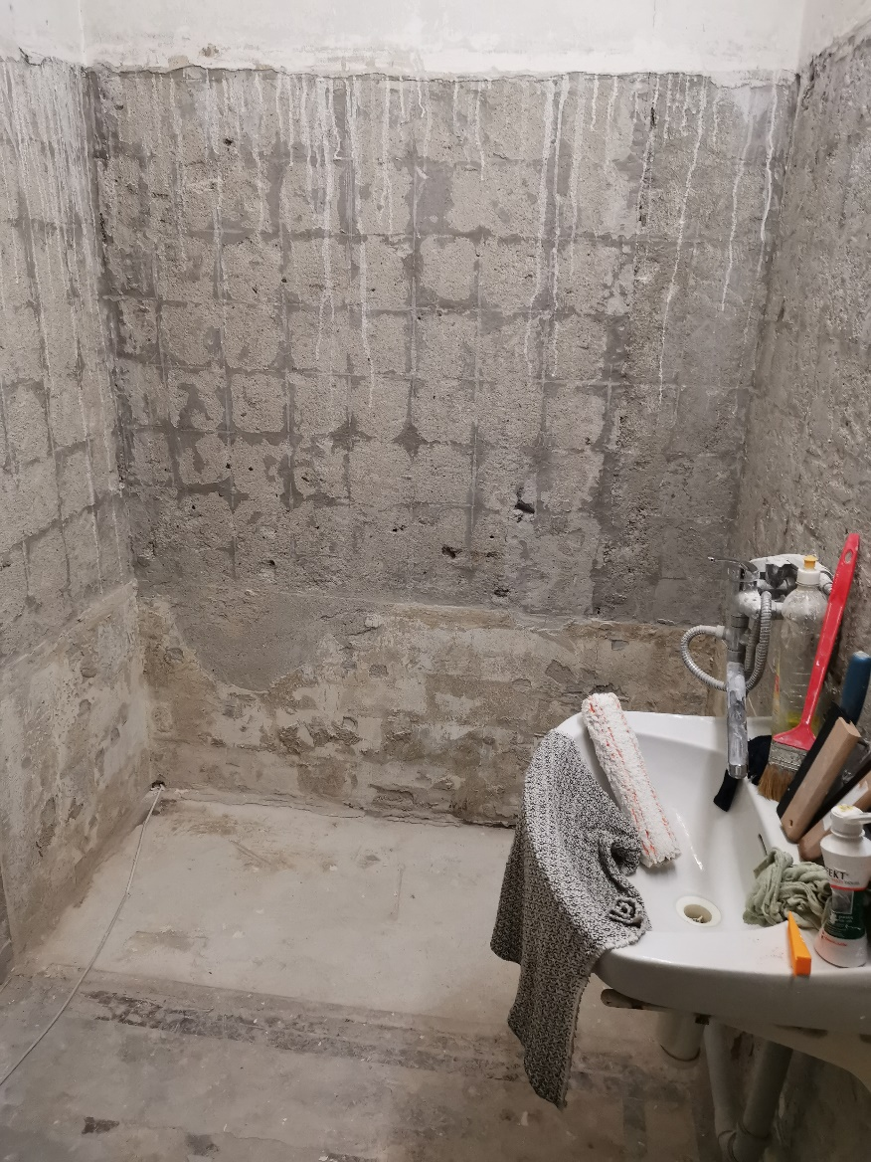
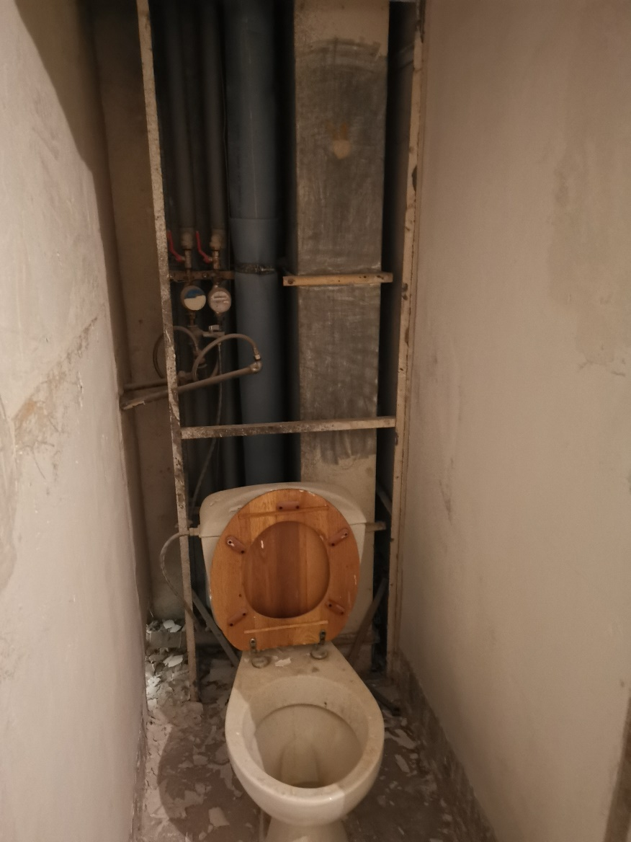
KUPELKA
WC

Slide 3
PRACE
WC - položiť obklady – podlaha, stenz do výšky 1,3-1,4m
sadrokarton - zadna stena – geberit, revizny otvor
strop
KUPELKA - položiť obklady – podlaha, steny, vaňa
sadrokarton – kastlik okolo stupacky kurenia
- strop

Slide 4
ROZMERY
KUPELKA
1,5x1,7x2,6
ZACHOD
1,3x0,8x2,6
OBKLADY - PLOCHA
KUPELKA
Spolu biela – 10,59m2
Spolu siva – 5,47m2
ZACHOD
Spolu biela – 3,5m2
Spolu siva – 2,08m2
CELKOVO
Spolu biela – 14,09m2
Spolu siva – 7,55m2
OBKLADY - ROZMERY
biela – 0,3x0,6m
Siva-pečvork-0,6x0,6m

Slide 5
BOČNE STENY
ZADNÁ STENA
PREDNÁ STENA
DVERE
2,65m
VAŇA
1,7m
1,5m
1,5m
1,7x2,65 = 4,50m2
- 0,7x0,7 = 0,49m2
Plocha 1 steny =4,01m2
1,5x2,65 = 3,97m2
Plocha 1 steny =3,97m2
1,5x2,65 = 3,97m2
-0,7x2 = 1,4
Plocha 1 steny =2,57m2

Slide 6
VAŇA
Plocha podlahy
kupelky =1,5m2
1,0
1,5m

